Slide 1
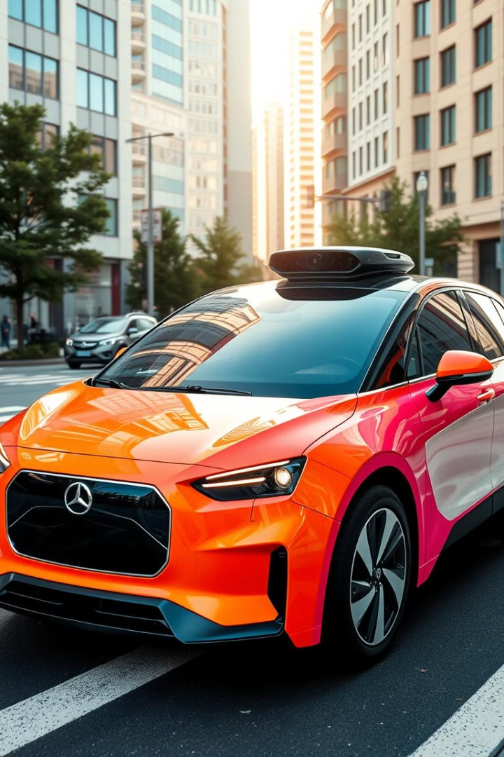
Otonom Araçlara Giriş ve Proje Tanıtımı
Otonom araçlar, insan müdahalesi olmadan kendi kendine hareket edebilen teknolojik araçlardır.

Slide 2
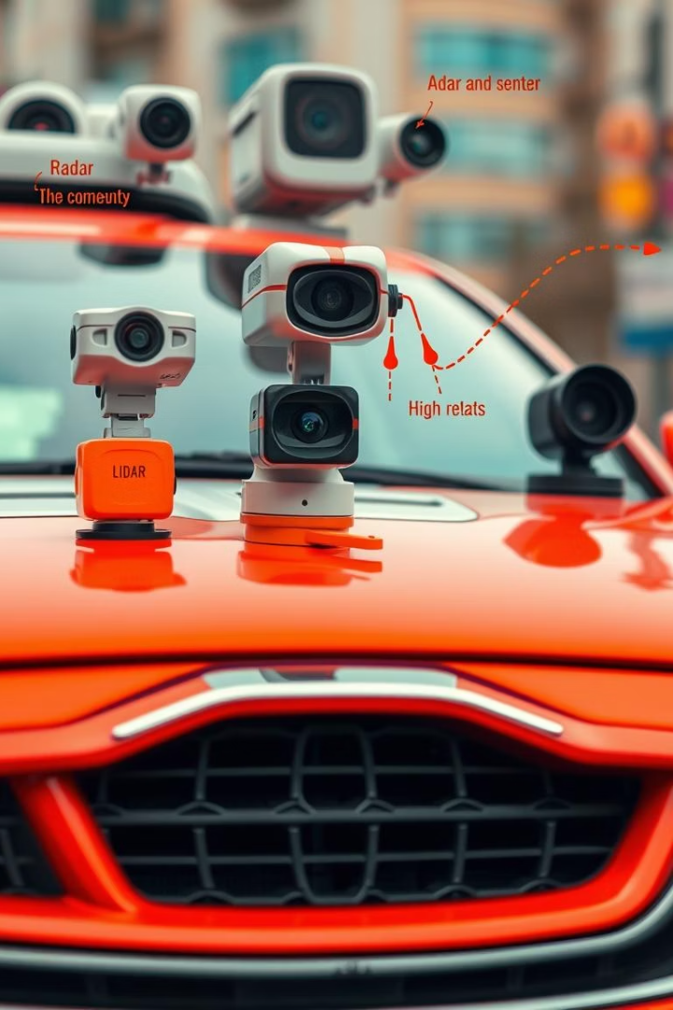
Otonom Araç Nedir?
Sürücüsüz Hareket
Gelişmiş Sensörler
Aracın, insan sürücü olmadan kendi başına hareket etmesi mümkün olur.
Kameralar, radar ve lidar gibi sensörlerle çevre algılanır.
Veri İşleme
Toplanan verilerle hız, yön ve duruş kararları anlık alınır.

Slide 3
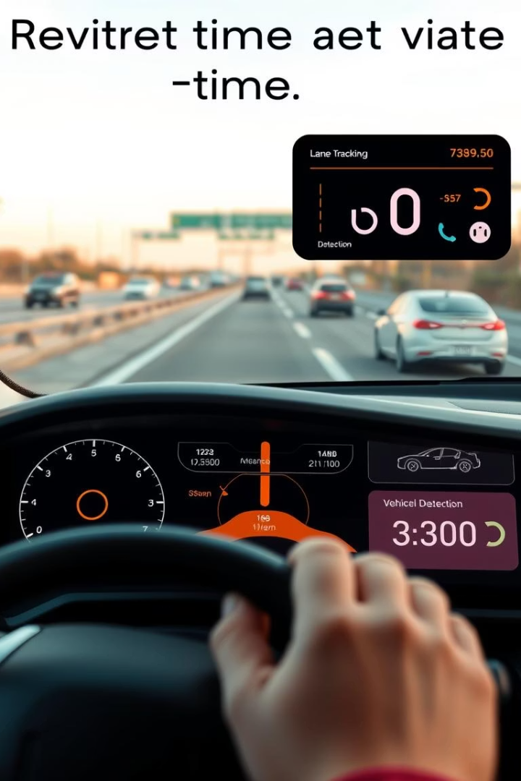
Projemizin Temel Amaçları
Şerit Takibi
Trafik Işığı Algılama
Aracın yol üzerindeki doğru konumda kalmasını sağlar.
Işık renklerini algılayarak uygun tepki verilmesini hedefler.
Gerçek Zamanlı Karar
Toplanan veriler hızlıca işlenerek doğru kararlar alınır.

Slide 4
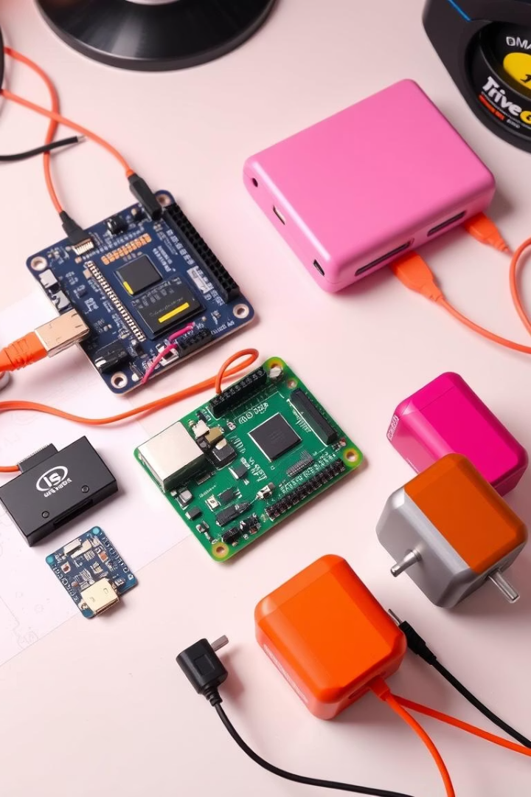
Donanım Bileşenleri: Genel Bakış
Motor Sürücü Kartı - 8833
Raspberry Pi
DC motorların hassas kontrolü için kullanılan motor sürücü kartı.
Projede görüntü işleme ve motor kontrolü gibi hesaplamaları yapan ana mikrodenetleyici.
Kamera - Raspberry Pi Kamera
Güç Kaynağı - Powerbank
RGB motorlar ve kartları besleyen taşınabilir ve güçlü enerji kaynağı.
Ortamdan görsel veri alarak ışık ve yol şeridini algılayan modül.
DC Motorlar
Aracın hareketini sağlayan motorlar, sürücü kartıyla kontrol edilir.
Notes:
Motor Sürücü Kartı 8833 kullanılarak DC motorların hassas kontrolü sağlanır. Raspberry Pi işlemci, görüntü işleme ve motor kontrolü gibi hesaplamaları gerçekleştirir. Raspberry Pi Kamera modülü, ortamdan görsel veri alarak ışık ve yol şeridini algılar. Powerbank güç kaynağı, RGB motorlar ve kartları besler. Taşınabilir ve güçlü bir enerji kaynağıdır. DC motorlar, aracın hareketini sağlar ve motor sürücü kartı ile kontrol edilir.

Slide 5
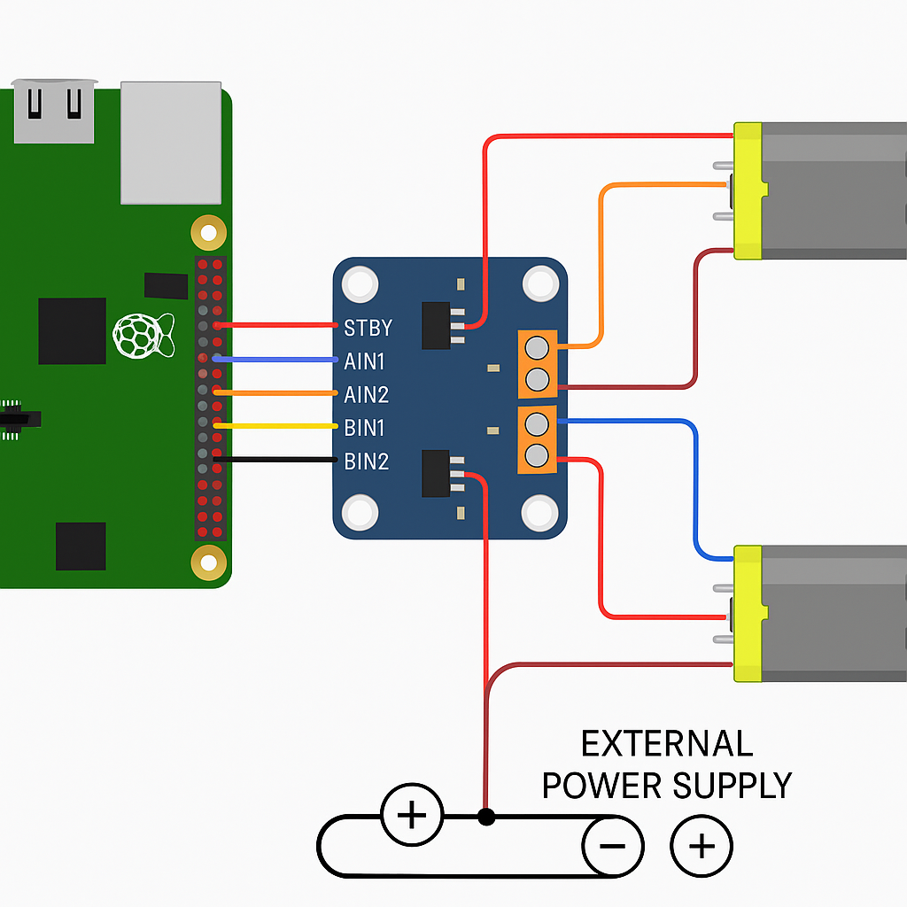
Donanım Şeması: Bağlantılar ve Entegrasyon
8833 Sürücü Kartı Bağlantısı
Kamera Bağlantısı
Raspberry Pi kamera modülü, CSI portu aracılığıyla işlemciye direkt bağlanır.
Motor sürücü kartı, Raspberry Pi’nin GPIO pinlerine bağlanarak motor kontrolü sağlanır.
Powerbank Enerji Dağıtımı
Powerbank, hem Raspberry Pi’ye hem de motor sürücü kartına enerji sağlar, böylece bağımsız hareket imkanı doğar.

Slide 6






Yazılım Kütüphaneleri: Temel Araçlar
OpenCV (cv2)
NumPy
Time
Görüntü işleme algoritmalarıyla ışık ve şerit tespiti yapılır.
Matematik ve veri işlemede yüksek performans sağlar.
Zamanlamaları ve döngü kontrollerini yönetir.
RPi.GPIO
Picamera2
Motorların GPIO pinleri üzerinden kontrolünü sağlar.
Raspberry Pi kamera modülünün kontrolü ve görüntü alma işlemleri için kullanılır.

Slide 7
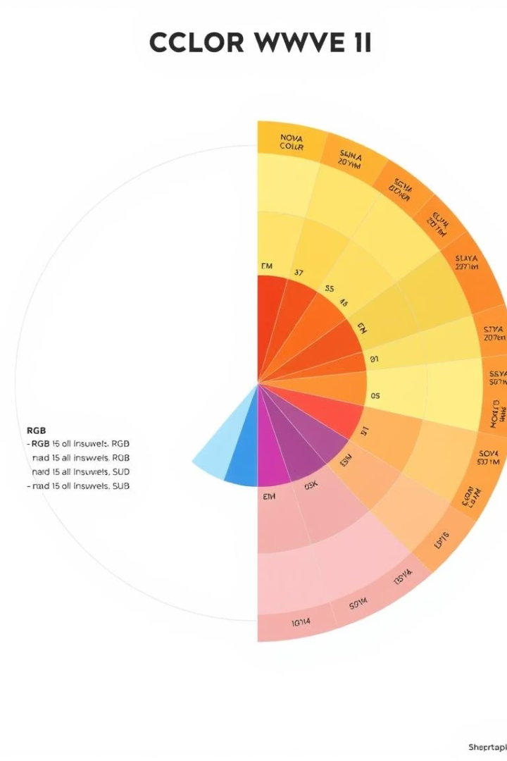
HSV Kullanım Sebebi
Otonom araçlarda ışığın doğru algılanması için HSV renk uzayı tercih edilmiştir. HSV renk modeli, renk tonunu (Hue) ve doygunluğu (Saturation) ayrı kanallarda işleyerek, parlaklık değişimlerinden etkilenmeden renk tespiti yapılmasını sağlar. Bu özellik sayesinde, trafik ışıkları gibi belirgin renkli nesneler farklı aydınlatma koşullarında bile güvenli şekilde algılanabilir. Özellikle kırmızı ve yeşil ışıkların tespiti, HSV kullanılarak daha stabil ve doğru bir şekilde gerçekleştirilmiştir.
Bu avantajlar, özellikle maskeleme işlemlerini basitleştirerek işlem hızını ve doğruluğunu artırır. Böylece araç, çevresel ışık farklılıklarından etkilenmeden güvenilir tespitler yapabilir.

Slide 8
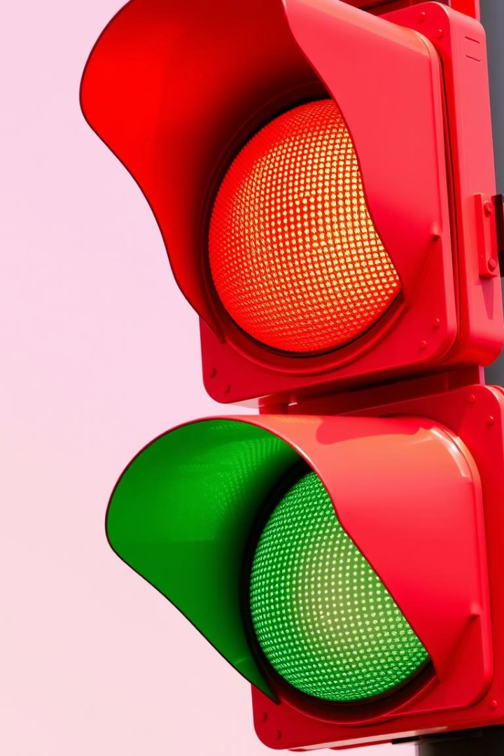
Kırmızı ve Yeşil Işık Maske Ayarları
Renk Aralığı Belirleme
H, S, V değerleri dikkatle seçilerek kırmızı ve yeşil ışıkların doğru şekilde maskelenmesi sağlandı. Böylece renk temelli ışık tespiti mümkün hale geldi.
Örnek ve Karşılaştırma
Farklı ışık koşullarında elde edilen maskeleme sonuçları gözlemlenerek, kırmızı ve yeşil ışıklar için en uygun HSV değerleri belirlenmiştir.
Kırmızı ışık için: «Kırmızı için İki Farklı HSV Aralığı» H: 0–10 ve 160–179, S: 150–255, V: 150–255
Yeşil ışık için: H: 45–75, S: 100–255, V: 100–255

Slide 9
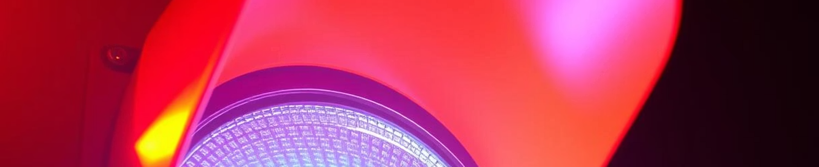
Parlaklık Ölçümü ve Değerlendirme
Parlaklık Hesaplama
Eşik Değerler
Karar Stratejisi
HSV modelinde 'Value' kanalı kullanılarak ışığın parlaklık seviyesi hesaplandı ve sayısal değere dönüştürüldü.
Kırmızı ve yeşil ışıkların tespiti için belirli piksel yoğunluğu eşikleri belirlendi.
Kırmızı için: >2000 piksel
Yeşil için: >500 piksel Bu eşiklere göre araç durma veya hareket etme kararlarını verdi.
Işık rengine göre (kırmızı, yeşil, bilinmeyen) araç durduruldu veya hareket ettirildi. Kırmızı ışık algılanırsa durdu, yeşil ışık algılanırsa harekete geçti. Eğer ışık durumu bilinmiyorsa, daha önce görülen kırmızı ışığa göre güvenlik kontrolü yapıldı.

Slide 10
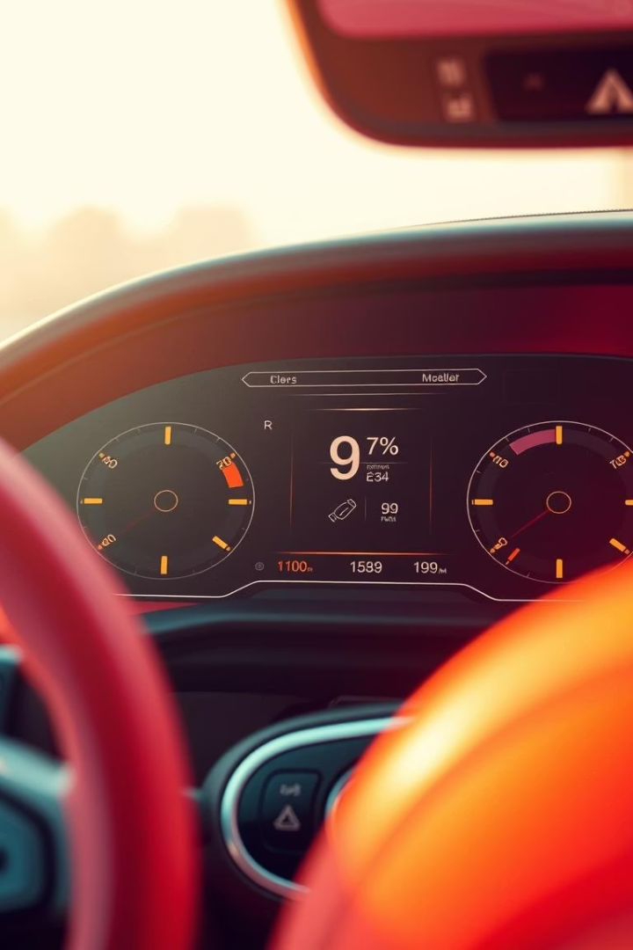


Karar Mekanizması
Işık Tespiti
Görüntü, HSV formatına dönüştürülerek kırmızı ve yeşil ışıklar için renk maskeleri oluşturuldu. Maskelerdeki piksel yoğunluğu ölçülerek ışığın rengi belirlendi (kırmızı, yeşil veya bilinmeyen).
Hareket Kontrolü
Kırmızı ışık algılanırsa ➔ Araç durduruldu (move("stop")).
Yeşil ışık algılanırsa ➔ Araç hareket ettirildi (move("forward")).
Işık bilinmiyorsa:
Daha önce kırmızı görülmüşse ➔ Araç güvenlik için bekletildi.
Daha önce hiç kırmızı görülmemişse ➔ Araç hareket etmeye devam etti.

Slide 11
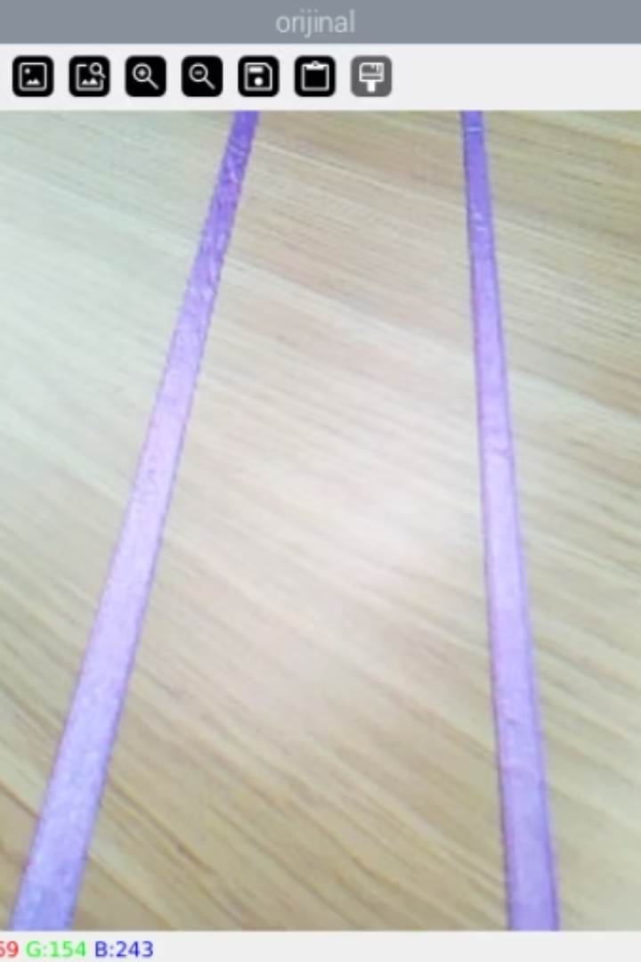
Ham Görüntü Kaydı
Araç kamerasından alınan ham görüntü doğrudan kaydedilir.

Slide 12
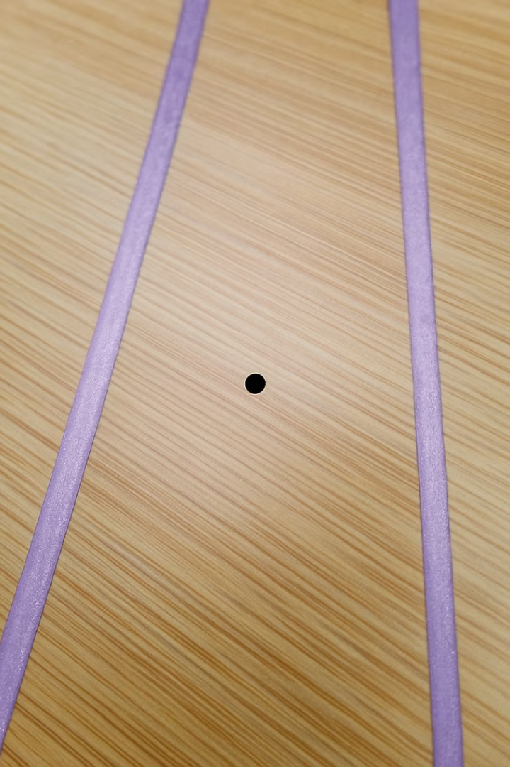
Merkez Noktası Belirleme
Araç kamerasından alınan görüntünün geometrik merkezi, işleme için temel referanstır.
Genişlik ve yükseklik ölçümleri hesaplanır, ardından merkez (genişlik/2, yükseklik/2) olarak belirlenir.

Slide 13

HSV Renk Uzayına Dönüşüm
Avantajları
Dönüşüm
HSV, renk tonu, doygunluk ve parlaklık ayrımını kolaylaştırır.
Matematiksel yöntemlerle RGB yükseklik ve renk değerleri dönüştürülür.
RGB'den daha anlamlı renk ayrımı sağlar.
OpenCV kütüphanesi dönüşüm için kullanılır.

Slide 14

Mor Renk Filtreleme
HSV Aralığı
Maskeleme
Mor renk için uygun Hue, Saturation ve Value aralıkları seçilir.
Sadece mor tonlar beyaz görülür, diğer renkler siyah olarak bastırılır.
Sonuç
Filtre sonrası görüntü sadece mor nesneleri vurgular.

Slide 15
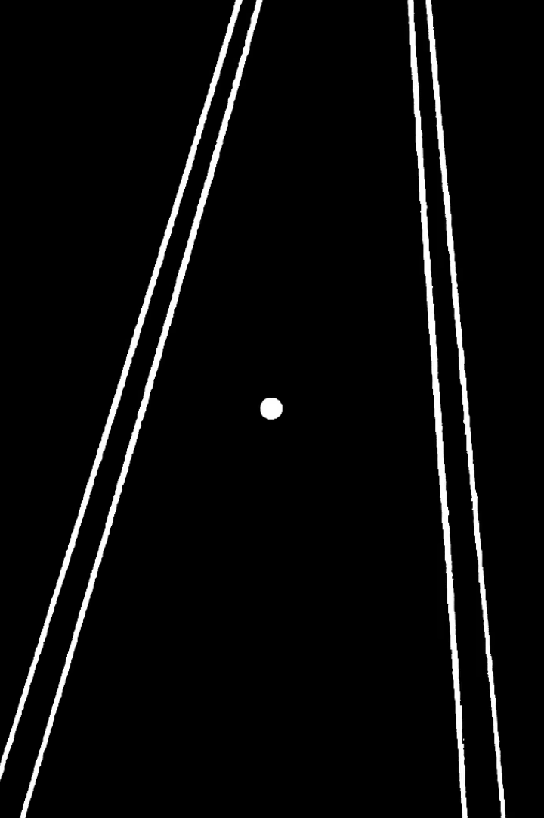
Canny Kenar Algoritması
Temel Adımlar
Gürültü azaltma
Gradyan hesaplama
Non-maksimum baskılama
Histerezis eşikleme
Uygulama
Maske üzerinde kenarlar net şekilde tanımlanır.
Eşik değerleri ve çekirdek boyutu optimize edilir.

Slide 16

ROI (İlgi Bölgesi) Belirleme
"Sadece aracın ön kısmında kalan belirli bir alanla ilgilendik. Bu alan, araç için önemli olan şerit bilgisini barındırıyor.

Slide 17
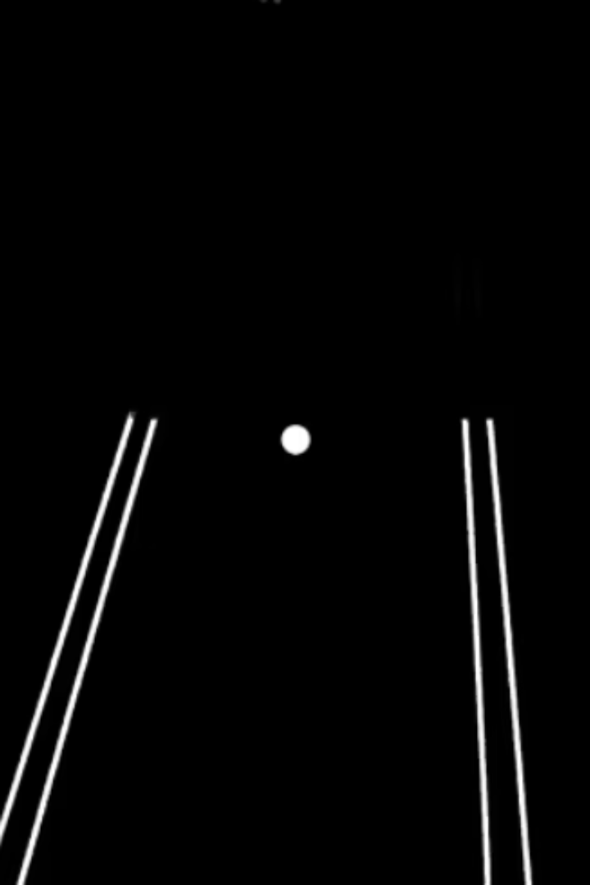
ROI Maskesi Sonucu
İlgi bölgesi maskesi uygulandıktan sonra sadece araç önündeki önemli alan vurgulanır.
Bu alan, şerit çizgilerini ve kritik yol bilgisini içerir.
Diğer bölümler siyah olarak bastırılarak analiz kolaylaştırılır.

Slide 18
Çizgi Tespiti (Hough Transform)
Hough Line Transform
Sağ ve Sol Şerit Ayrımı
ROI içindeki kenarlardan Hough Line Transform kullanarak şerit çizgilerini tespit ettik. Sol ve sağ şeritler ayrı ayrı belirlendi
Her şerit farklı şekilde tanımlanarak ayrı ayrı izlenmiştir.

Slide 19
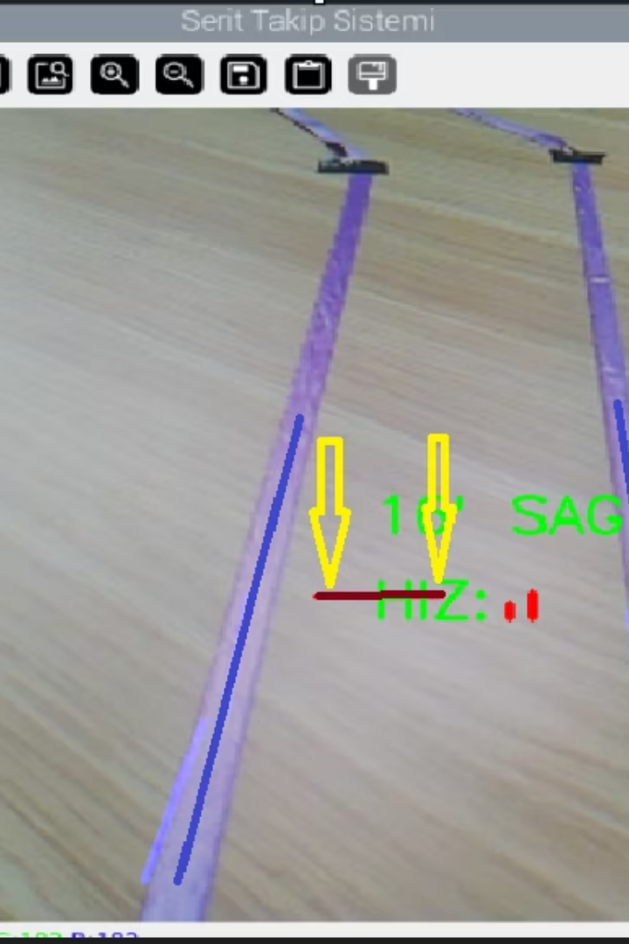
Şerit Ortasını ve Yönü Hesaplama
Merkez Çizgi
Yön ve Sapma Açısı
Tespit edilen şerit çizgilerinin ortası araç için merkez olarak belirlendi.
Merkezden sapmaya göre aracın yönü (sol/sağ) ve sapma açısı hesaplandı.

Slide 20
Hız Dinamiklemesi ve Motor Kontrol Mantığı
Hız Dinamiklemesi: Sapma açısı küçülürse araç hızı artar, açısı büyürse hız düşer.
Ön Teker Kontrolü: Açıya bağlı olarak kısa sağ veya sol manevra yapar.
Arka Teker Kontrolü: Sürekli ileri hareket sağlar, stabil sürüşü destekler.

